Slide 1
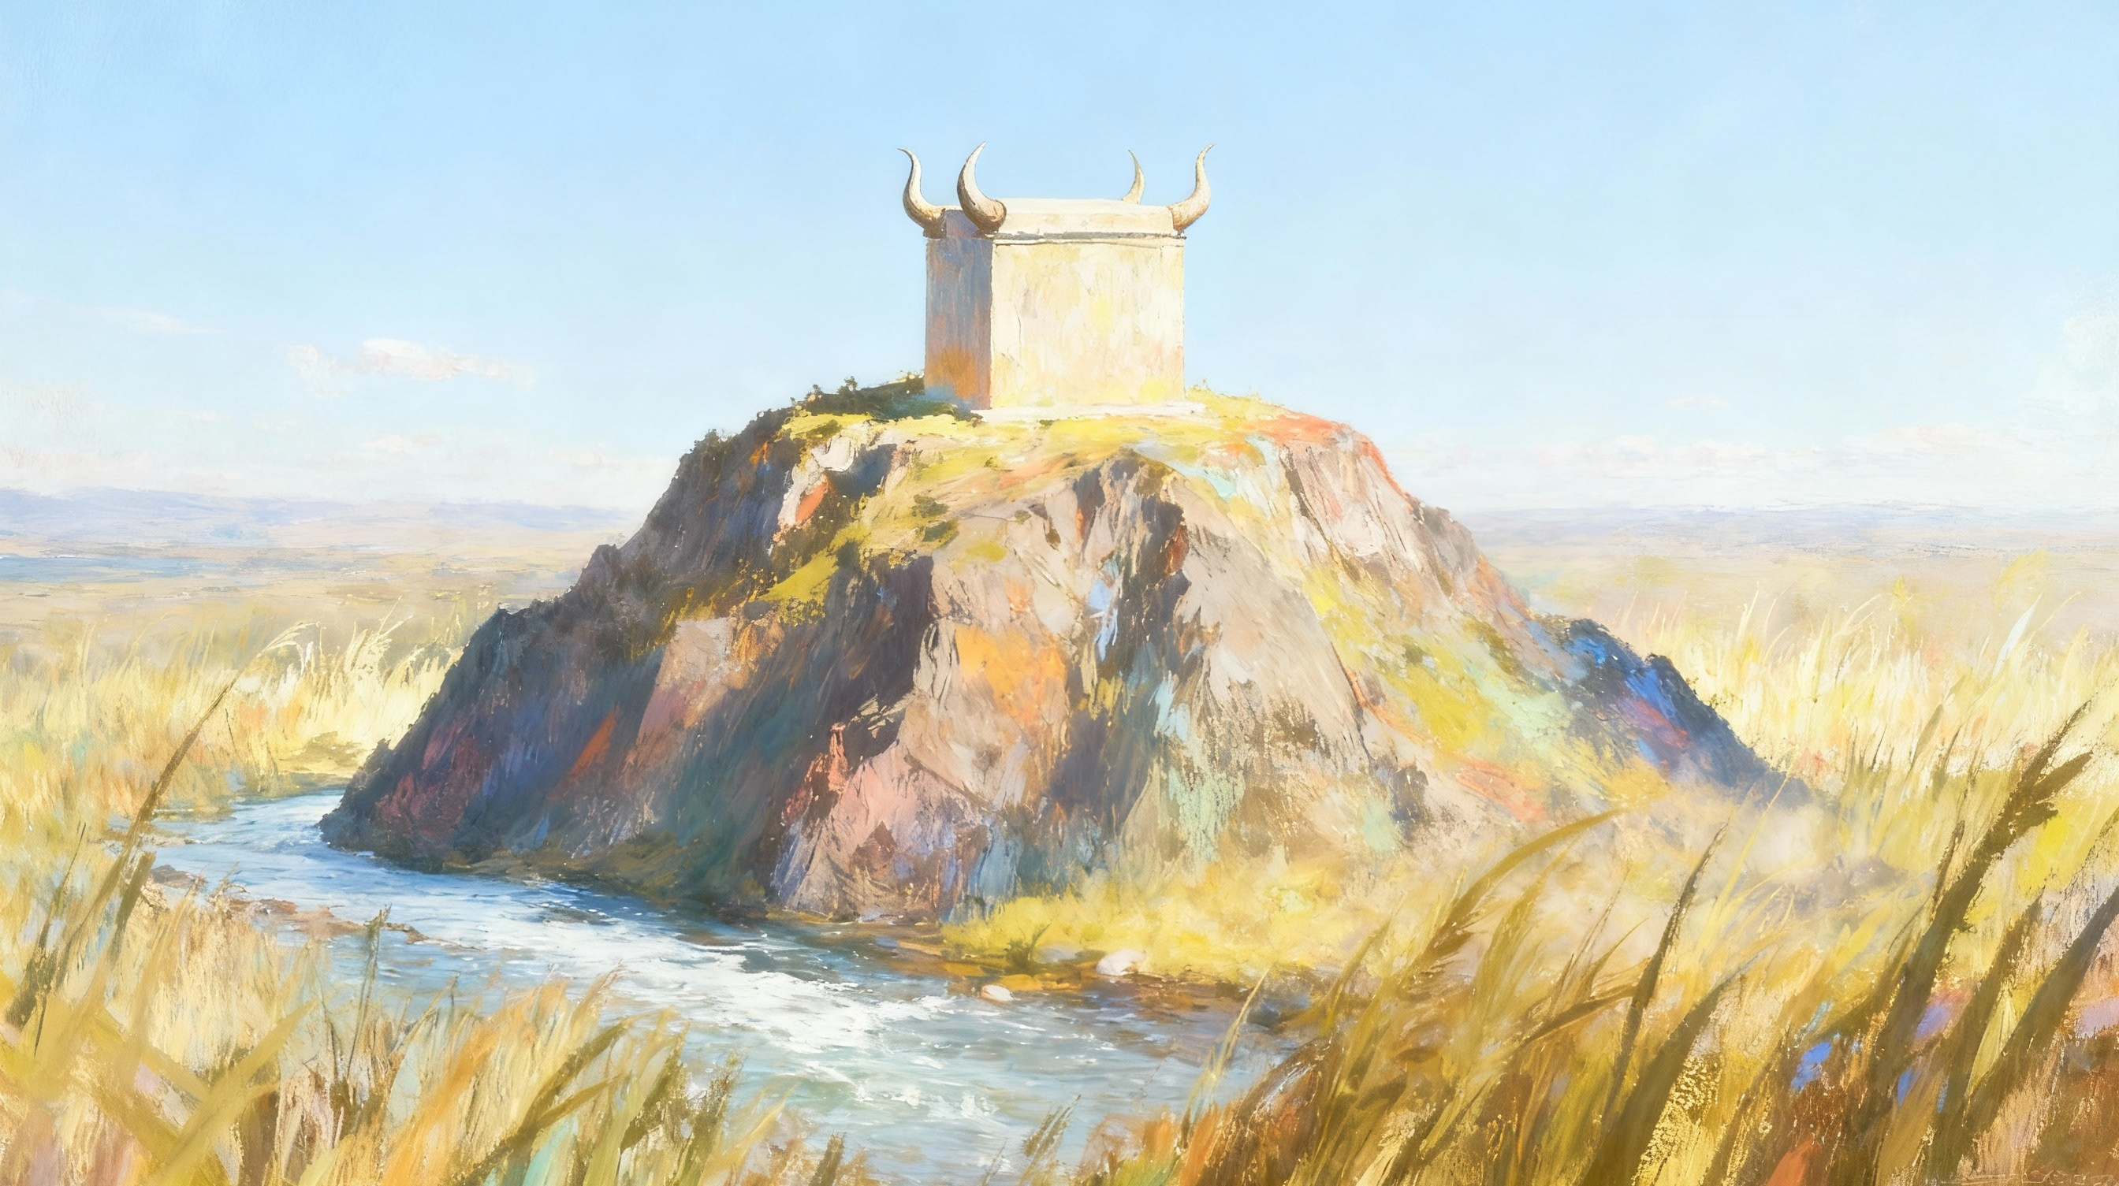
OLA AI I TOTONU O LE LAUELE’ELE
Lesona 11, Novema 13, 2025

Slide 2
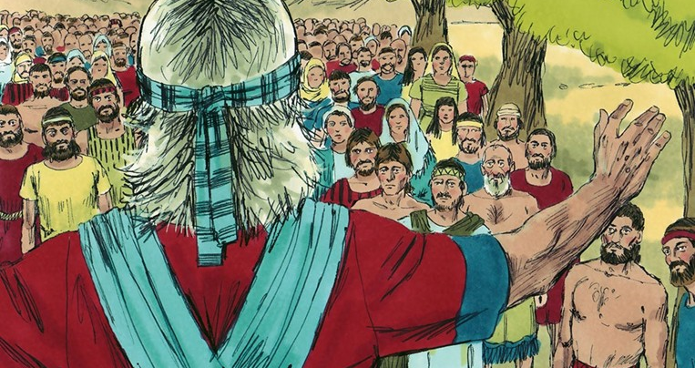

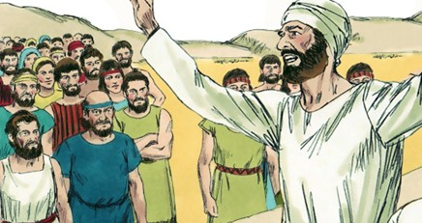
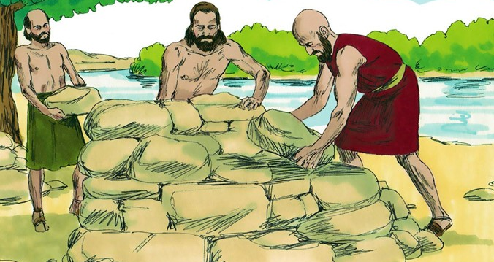
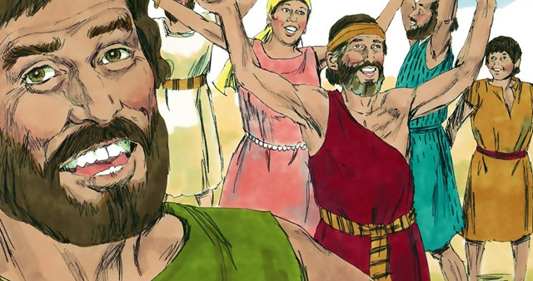
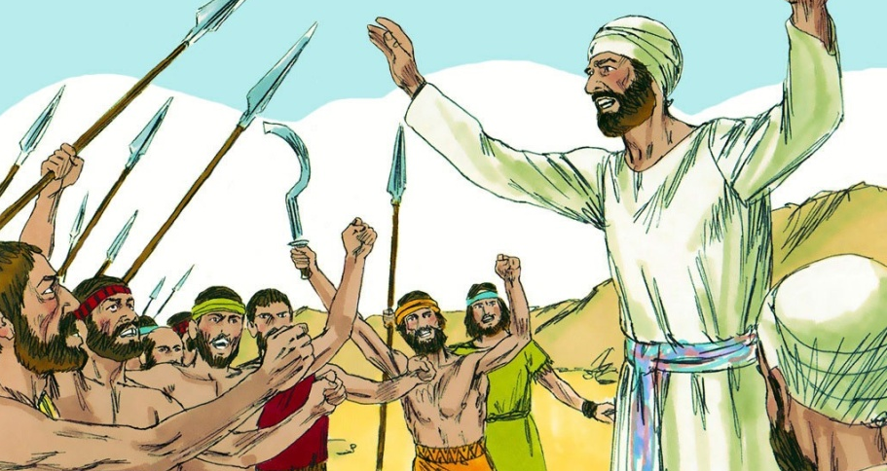
“O le tali filemu e liliu’eseina ai le ita; a’o le upu faatiga e tupu ai le ita” (Faataoto 15:1)

Slide 3

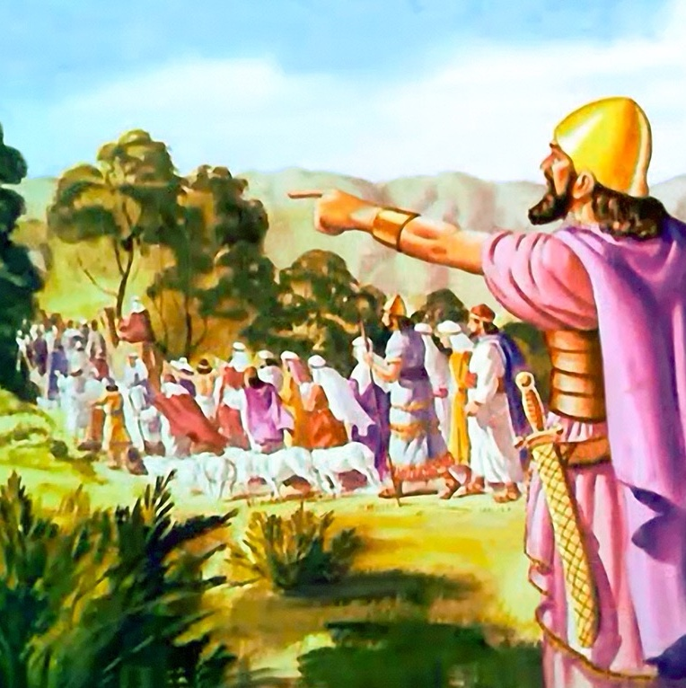
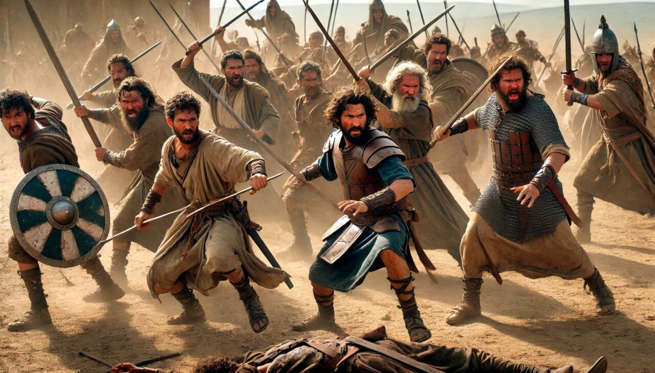





Ina ua mavae ni nai tausaga o taua, ona faatoilaloina lea e Isaraelu o Kanana, e ui lava e lei tutuliesea uma tagata na nonofo ai.
O ituaiga e lua ma le afa na mauaina le vaega i le itu i sasa’e o (Reupena, o Kato, ma le afa o le ituaiga o Manase), ae sa latou sopoia atu Ioritana i le itu i sisifo, ina ia fesoasoani i le faatoilaloina, o isi aai o Kanana mo isi ituaiga uma o Isaraelu. Pe a i le ono i le fitu tausaga sa tuua ai o latou aiga i le itu i sasa’e a’o latou faia lenei auaunaga, e fesoasoani ai i o latou uso. Sa faataunuuina ai ma le faamaoni la latou ta’utinoga.
Mulimuli ane, ua oo i le taimi e tete’a ese ai. Ina ua uma ona faamanuia atu i a’i latou ma fautuaina ina ia faaauau pea ona latou savalivali i ala o le Atua, ona tuua ai lea oi latou e Iosua ia o atu i o latou aiga. Ae na ufitia i se matuā lē malamalama lava lea faamavaega, ma e ono faigofie le mafai ai ona faaleagaina o lea lotogatasitasi i le nuu o Isaraelu.
O se saunoaga faamavae (Iosua 22:1-8)
Mafuaaga o le faafitauli (Iosua 22:10-12)
O tuua’iga (Iosua 22:13-20)
Tali atu i le upu filemu (Iosua 22:21-29)
O se faaleleiga (Iosua 22:30-34)

Slide 4


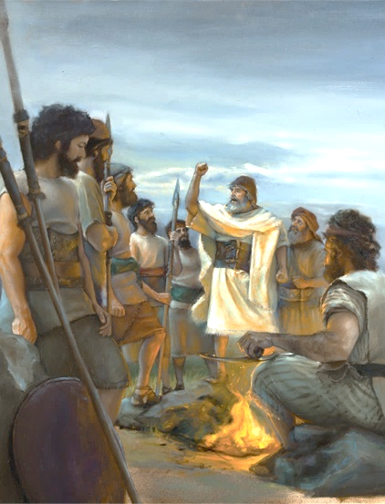
O SE SAUNOAGA FAAMAVAE
“A ia outou matuā anaana e fai le poloa’iga ma le tulafono, na fai atu ai Mose le auauna a Ieova ia te outou: tou te alofa atu ia Ieova lo outou Atua, ma savavali i Ona ala uma, ma anaana i Ana poloaiga, ma pipii lava ia te Ia, na auauna ia te Ia ma o outou loto atoa ma o outou agaga atoa” (Iosua 22:5).
Talu ai ona o Ioritana lea na amata ona tuueseeseina ai o ituaiga, na tuuina atu ai e Iosua se fautuaga poto i ituaiga uma e lua ma le afa ina ia mafai ona latou tutumau ma savavali ma le faamaoni i le Atua i Ona ala uma (Iosua 22:5):
Ia alofa atu ia Ieova lo outou Atua
Ia ana’ana e fai Ana poloaiga
Ia pipii-mau ia te Ia
Ia auauna atu ia te Ia ma lou loto atoa ma lou agaga atoa
O le alofa o le mataupu faavae lea e tatau ona taitaiina atu ai i tatou i le Atua. Tatou te alolofa atu ia te Ia aua na Ia mua’i alofa mai i a’i tatou (1Ioane 4:19)
O le auala lenei ua faailoa mai e Iosua, o le amio e manaomia e i latou o e filifili e savavali faatasi ma le Atua
O le usiusitai o se taunuuga masani lea o se loto faafetai e malamalama lelei i mea na faia e le Atua.
E tatau ona tatou pipii-mau i le Atua e aunoa ma le faatagaina o se mea e ono aveesea ma motusia ai lea sootaga
E maua lo tatou faamoemoe moni, o le faamalieina, ma le ola manuia pe a tatou auauna atu i le lotomalie ma le alofa i lo tatou Foafoa; Le na faia i tatou
Ia savavali ma le usiusitai ia te Ia

Slide 5


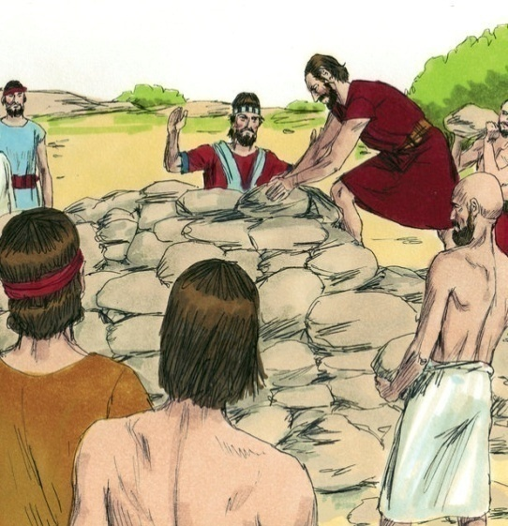
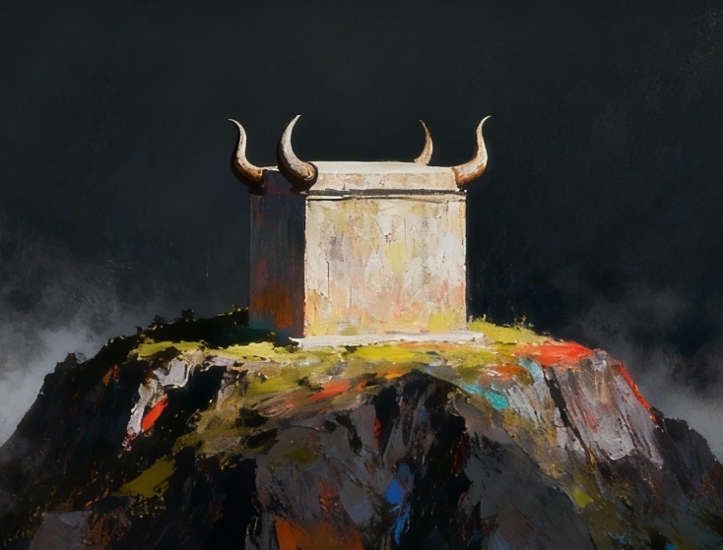
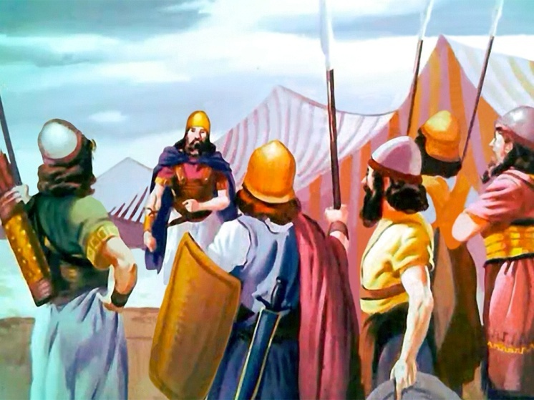
O LE MAFUAAGA O FAAFITAULI
“Ua oo atu i latou i le itu o Ioritana, oi le nuu o Kanana, ona faia lea i lea mea e le fanauga a Reupena, ma le fanauga a Kato, ma le tasi vaega o le ituaiga o Manase, o le fatafaitaulaga e lata ane i Ioritana, o le fatafaitaulaga tele e iloa-gofie” (Iosua 22:10)
E lata ane i le nofoaga na faatuina ai e Iosua se maa faamanatu o se vavega ina ua sopoia atu le Ioritana, sa fausia ai foi e ituaiga e lua ma le afa o se fatafaitaulaga o se faatusa lea o le fatafaitaulaga o le Falefetafai (Iosua 22:10, 28).
O lenei faatinoga sa faamatalaina ai o se soliga o le tulafono e faapea e faasaina le ofoina atu o ni taulaga i se isi lava nofoaga e ese mai nai lo le fatafaitaulaga e faamu a’i taulaga mu i le Falefetafai (Levitiko 17:8-9).
Na filifili Isaraelu uma ina ia tafiesea lenei agasala e ala i le osofa’ia pe sii taua atu i o latou uso (Iosua 22:12). Ae na faauilavea le Atua ina ia puipuia mai ai i se taua o le toto-masaa. Na Ia faatuina mai ni tagata o e na filifili ia aua nei faamasinoa e aunoa ma ni faamaoniga uma; ae tuuina atu i ai se avanoa e manatu ai e sa’o; ma ua latou filifili e tuuina atu i o latou uso se avanoa e faamatalaina ai i latou lava (Iosua 22:13-14).
O le mea na tulai mai, o le lē logoina lea o ona uso e uiga i se mea ua ia manatu i ai, na pau lea o sona sesē… ae le o se agasala lea mea.

Slide 6

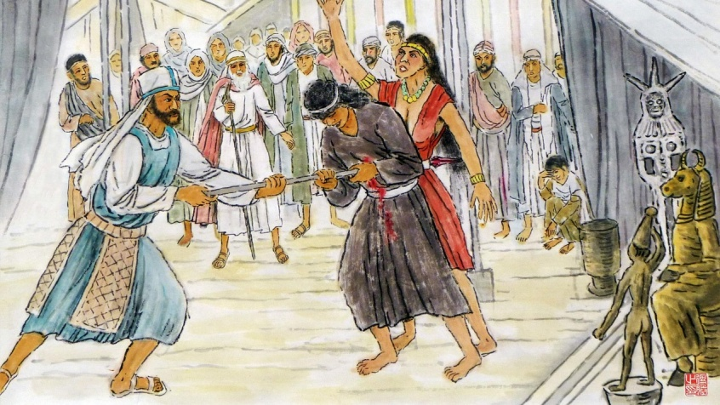
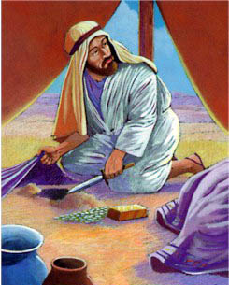
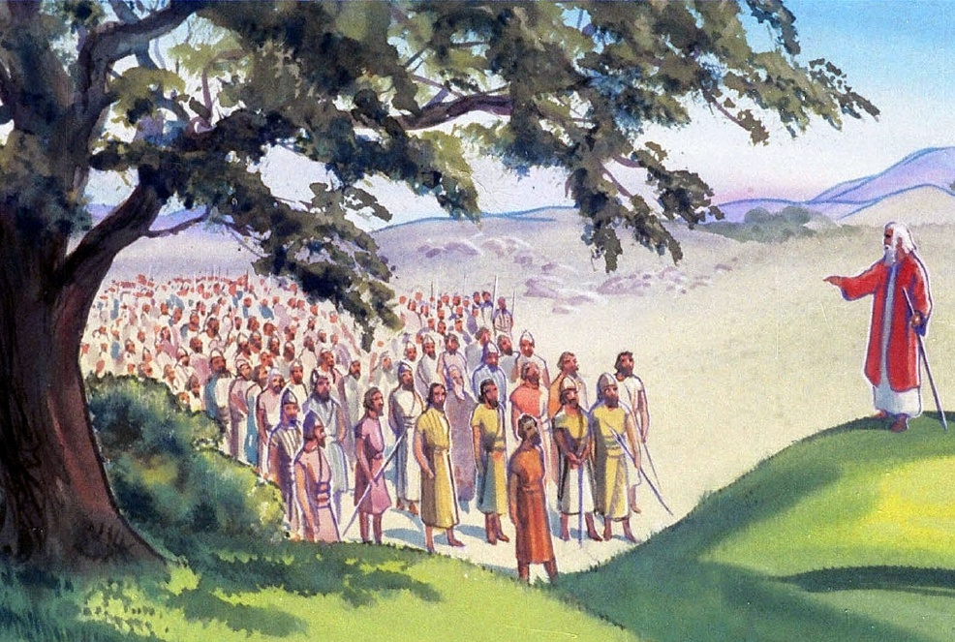
O NI TUUA’IGA
“O loo fai mai le faapotopotoga uma a Ieova, ua faapea mai, Se a lenei mea leaga ua outou agaleaga ai i le Atua o Isaraelu e liliuese i le aso nei, nei outou mulimuli atu ia Ieova, ina ua outou faia mo outou le fatafaitaulaga ina ia outou fouvale i le aso nei ia Ieova?’” (Iosua 22:16)
Aisea na filifilia ai Fineaso e taita’ia le komiti su’esu’e? (Iosua 22:13-14)?
O Fineaso, o le atalii lea o le faitaulaga sili, sa le faavaivai i le taofia o le agasala a Pa’ala-Peoro (Numera 25:7-8). Na avea le mea na faia e Fineaso, na aveesea ai le faamai sa oo ia Isaraelu. I lana saunoaga, na ia tuuina atu ai se sootaga o lenei agasala i le agasala a Akana, ma sa faatusaina foi i ai i le agasala lea na faapea na faia e ituaiga e lua ma le afa (Iosua 22:16-20).
O le saunoaga a Fineaso sa matuā talafeagai lava. Pe ana fai ae ofoina atu taulaga i le fatafaitaulaga fou na faatuina, o le a faasalaina e le Atua Isaraelu uma ona o lea mea (Iosua 22:18b).
Peitai, na ia tuuina atu i a’i latou le avanoa e faasa’oina ai lenei mea sesē, a’o lei faia e i latou le agasala: na ia ofoina atu foi ia tei latou le avanoa e toe foi atu ai i le tasi itu o Ioritana o loo i ai le Falefetafai (Iosua 22:19).

Slide 7

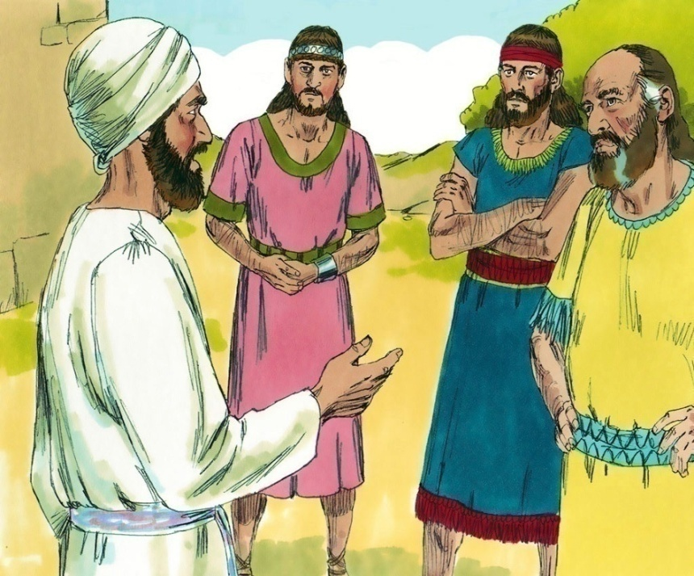
TALI ATU I LE AGALELEI
“Na fai ai mo i matou le fatafaitaulaga e liliuese ai, nei mulimuli atu ia Ieova; afai foi e fai ai i ona luga o taulaga mu ma taulaga i mea e ‘ai; afai foi e fai ai i ona luga o taulaga faafetai, ia tauia mai e Ieova lava.” (Iosua 22:23)
O ituaiga o Reupean ma Kato ma le afa o le ituaiga o Manase, ina ua molia, sa latou faatinoina se faaa’oa’oga sili ona lelei atoatoa
Sa latou faalologo ma le fifilemu i tuua’iga
Sa latou valaau i le Atua o se molimau i a’i latou
Sa latou talia ia faasalaina pe afai sa agasala i latou
Na latou faaalia lo latou faanaunauta’iga moni
A’o lei iloa e isi ituaiga o le fanauga a Isaraelu se mafuaaga sa fausia ai e o latou uso le fatafaitaulaga, sa latou manatu ai: o se fouvale lava lea, o se manaoga mo le tete’aese, ma o se faasalaga lea faale-lagi.
O le mea moni lava: o se faanaunauga ina ia tumau pea le lotogatasitasi ma o latou uso, ma ia taofia le tete’aese o se vaega o le fanauga a Isaraelu i le lumanai (Iosua 22:24-26).
  E ui lava e ono lagona e ituaiga ia ua tuua’ia le lē fiafia i tuua’iga, ma mafai ona tali atu ai ma le sauā mo so latou puipuiga, ae faafetai i lo latou tali atu ma le filemu i se alofa faale-uso ma ‘alofia ai ni taua semanu e tutupu mai.

Slide 8

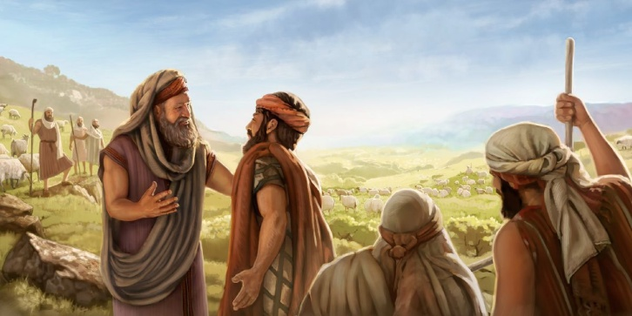
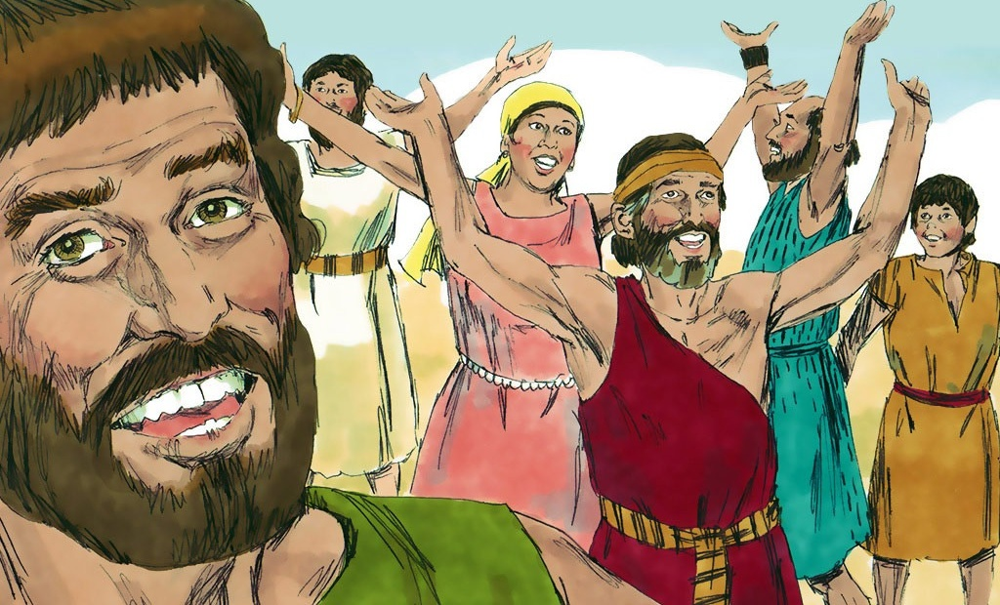
FAIA O SE LELEIGA
“Ua lelei le tala i le fanauga a Isaraelu; ua faafetai atu foi le fanauga a Isaraelu i le Atua, ma latou le toe tautalatala i se taua e sii atu ia tei latou, e faaumatia le nuu e nonofo ai le fanauga a Reupena, ma le fanauga a Kato” (Iosua 22:33)
I le vaai atu i le lē faavaea o ia tuua’iga, na mapu ai Fineaso ma le aumalaga a Isaraelu (Iosua 22:30-31). Mo la latou vaega, ina ua a’oa’oina e le fanauga a Isaraelu le mea moni, ona latou olioli ai lea ma vivii atu i le Atua (Iosua 22:32-33).
E ala i a latou faataitaiiga, ua mafai ai ona tatou iloa atu ni laasaga talafeagai e toe fuata’ina ai le tulaga tutusa o le filemu, ina ia fesootai atu ai i aiga, ekalesia, ma nuu:
‘Aua ne’i vave-vave i ni faaiuga
Talanoa e uiga i faafitauli a’o lei faatinoina
Ia tuu nisi mea ma le lotomalie ina ia maua ai le lotogatasi
Ia tali atu ma le faaaloalo i ni tuua’iga
Ia olioli ma faamanuia le Atua ina ua toe faafoisia le to’afilemu
Fesoota’iga i o tatou mafaufauga

Slide 9

“Ona tuu atu lea e le fanauga a Kato ma Reupena i luga o la latou fatafaitaulaga o se tusitusiga e faasino atu ai le faamoemoe na mafua ona faatuina ai; ma ua latou faapea ane ai, “A ia fai ma molimau ia tei matou ma outou o Ieova o le Atua lava ia.” Sa faapea ona latou taumafai malosi ina ia taofia se lē malamalama i le lumanai ma aveese mea e ono avea ma pogai o faaosoosoga.
Pe faafia ona tula’i mai ni faigata matuiā ona o se lē malamalama faigofie, e oo lava i a’i latou o e faaosofia i ni mafuaaga tāua ma le aoga; ma a aunoa ma le faatinoina o le faaaloalo ma le faapalepale, o a ni taunuuga ogaoga e ono oo lava i le oti e mafai ona mulimuli mai ai […]
E leai lava se tasi na te toe faafoisia mai se tulaga sesē e ala i se faasalaga ma se faalumaina; ae o le toatele ua faapena ona taumamao mai le ala sa’o ma taitaiina atu ai i le faamaaa o latou loto e tetee atu ai i le talitonuga maumaututu. O le agaga o le agalelei, o le amio faaaloalo, ma le faapalepale e mafai ai ona faasaoina ma natia le tagata sese ‘ai le tele o agasala.”
EGW (Patriarchs and Prophets, pp. 519)

